Slide 1
С.Я. Маршак.
Рисунки детей к произведениям С.Я. Маршака.

Slide 2
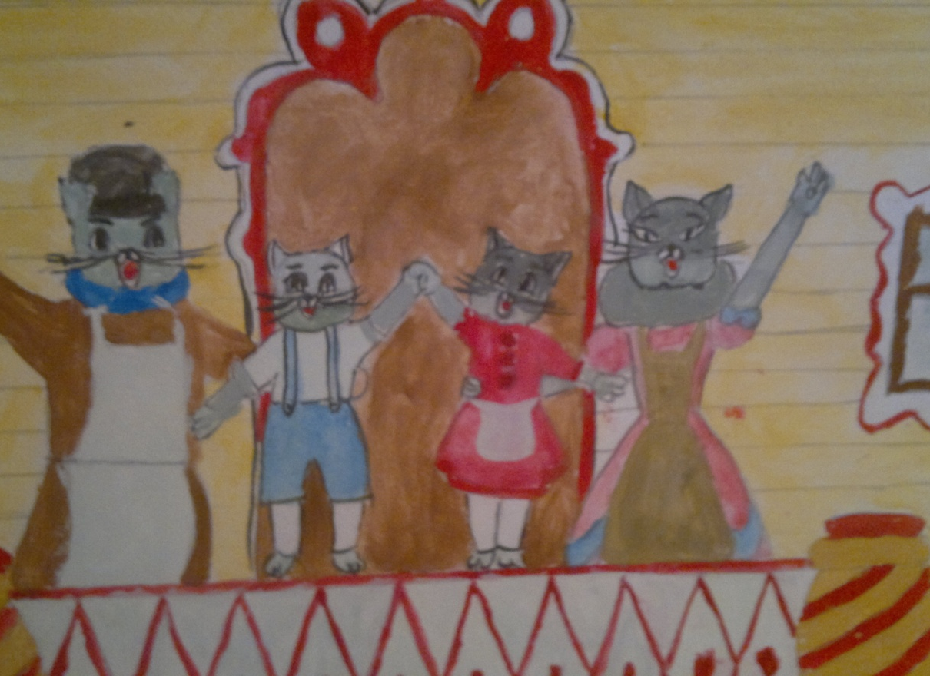
«Кошкин дом»
Григорян Норик .
В начале сказки кошка обидела котят,а потом они подружились. Построи-
ли новый дом и стали в нем жить. Очень хорошая сказка.

Slide 3
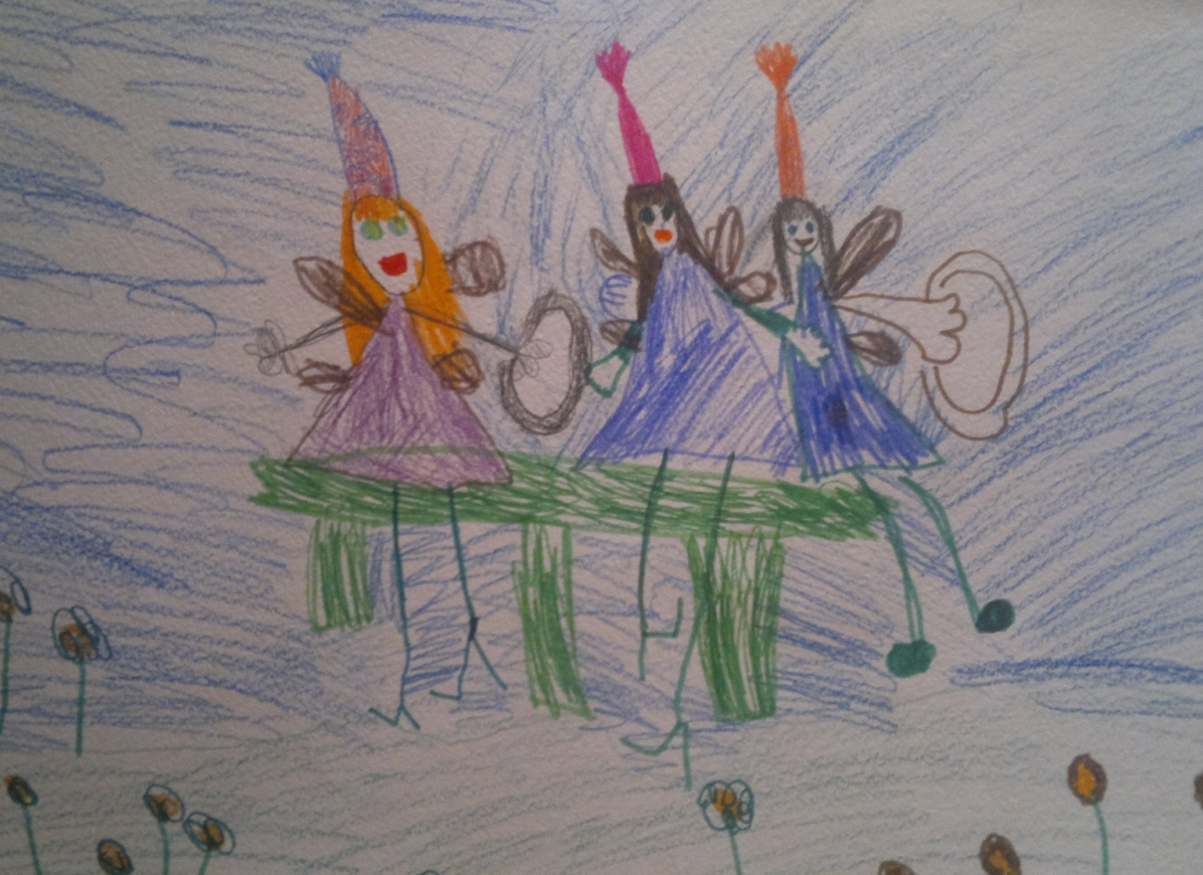
Маленькие Феи
Жильцова Варя. 6 лет.
Очень веселое стихотворение. Хочу быть похожей на феечек.

Slide 4
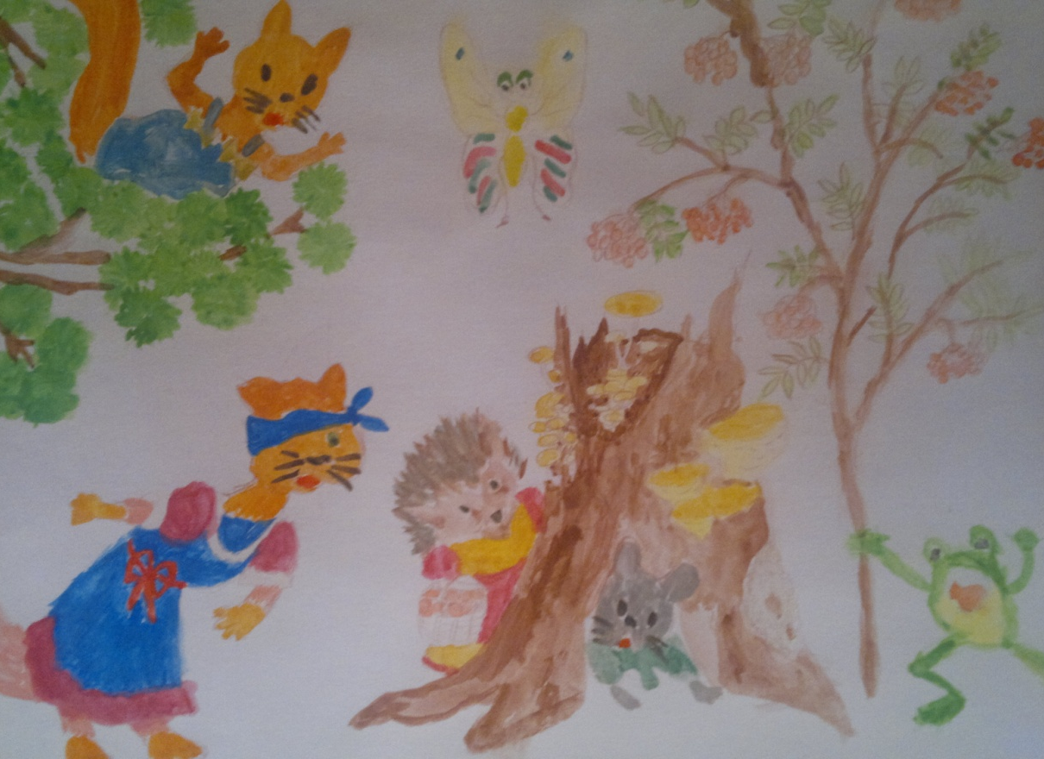
Сказка об умном мышонке
Королева Алена.6 лет.
В сказке мне понравился мышонок потому ,что он умный, всех обхитрил
и убежал к

Slide 5
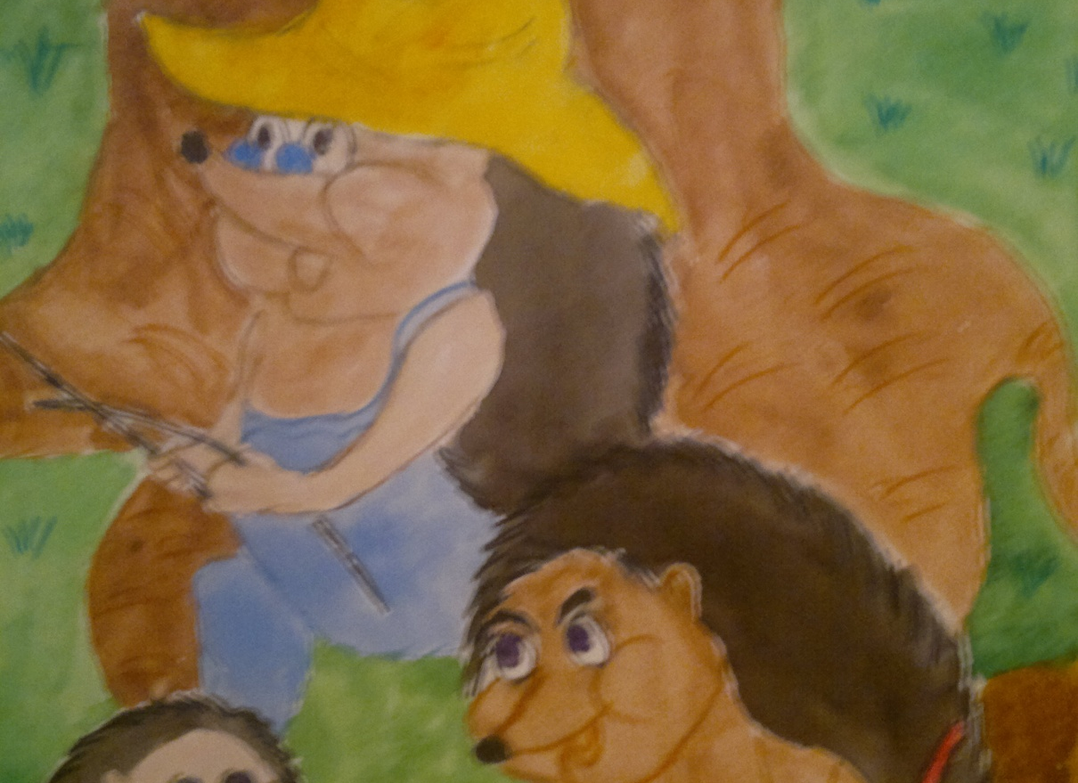
Тихая сказка
Шиапова Динияра.6 лет с мамой.
Мама прочитала мне сказку , очень понравились ежики . Они не
испугались волков.

